Slide 1



UNIQUE SHANXI TECHNOLOGY tasting
奇异值分解

Slide 2
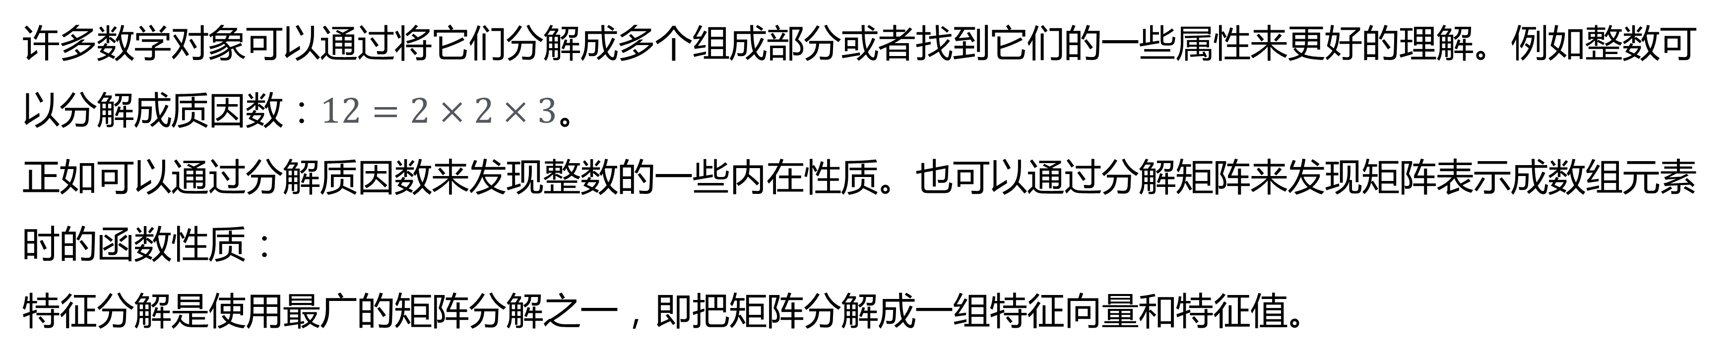
01
背景
许多数学对象可以通过将它们分解成多个组成部分或者找到它们的一些属性来更好的理解。例如整数可以分解成质因数：$12=2×2×3$。
正如可以通过分解质因数来发现整数的一些内在性质。也可以通过分解矩阵来发现矩阵表示成数组元素时的函数性质：
特征分解是使用最广的矩阵分解之一，即把矩阵分解成一组特征向量和特征值。

Slide 3
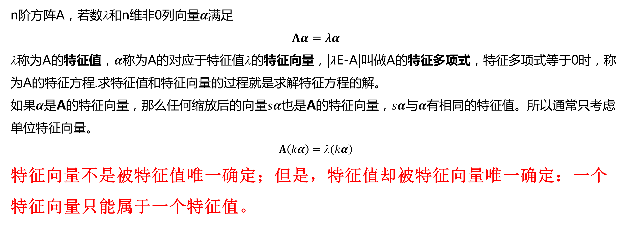
02
特征值（eigenvalue）与特征向量（eigenvector）
n阶方阵A，若数$λ$和n维非0列向量$α$满足
$$Aα=λα$$
$λ$称为A的特征值，$α$称为A的对应于特征值$λ$的特征向量，|$λ$E-A|叫做A的特征多项式，特征多项式等于0时，称为A的特征方程.求特征值和特征向量的过程就是求解特征方程的解。
如果$α$是A的特征向量，那么任何缩放后的向量$sα$也是A的特征向量，$sα$与$α$有相同的特征值。所以通常只考虑单位特征向量。
$$\left.A（kα）=λ(kα\right)$$
特征向量不是被特征值唯一确定；但是，特征值却被特征向量唯一确定：一个特征向量只能属于一个特征值。

Slide 4
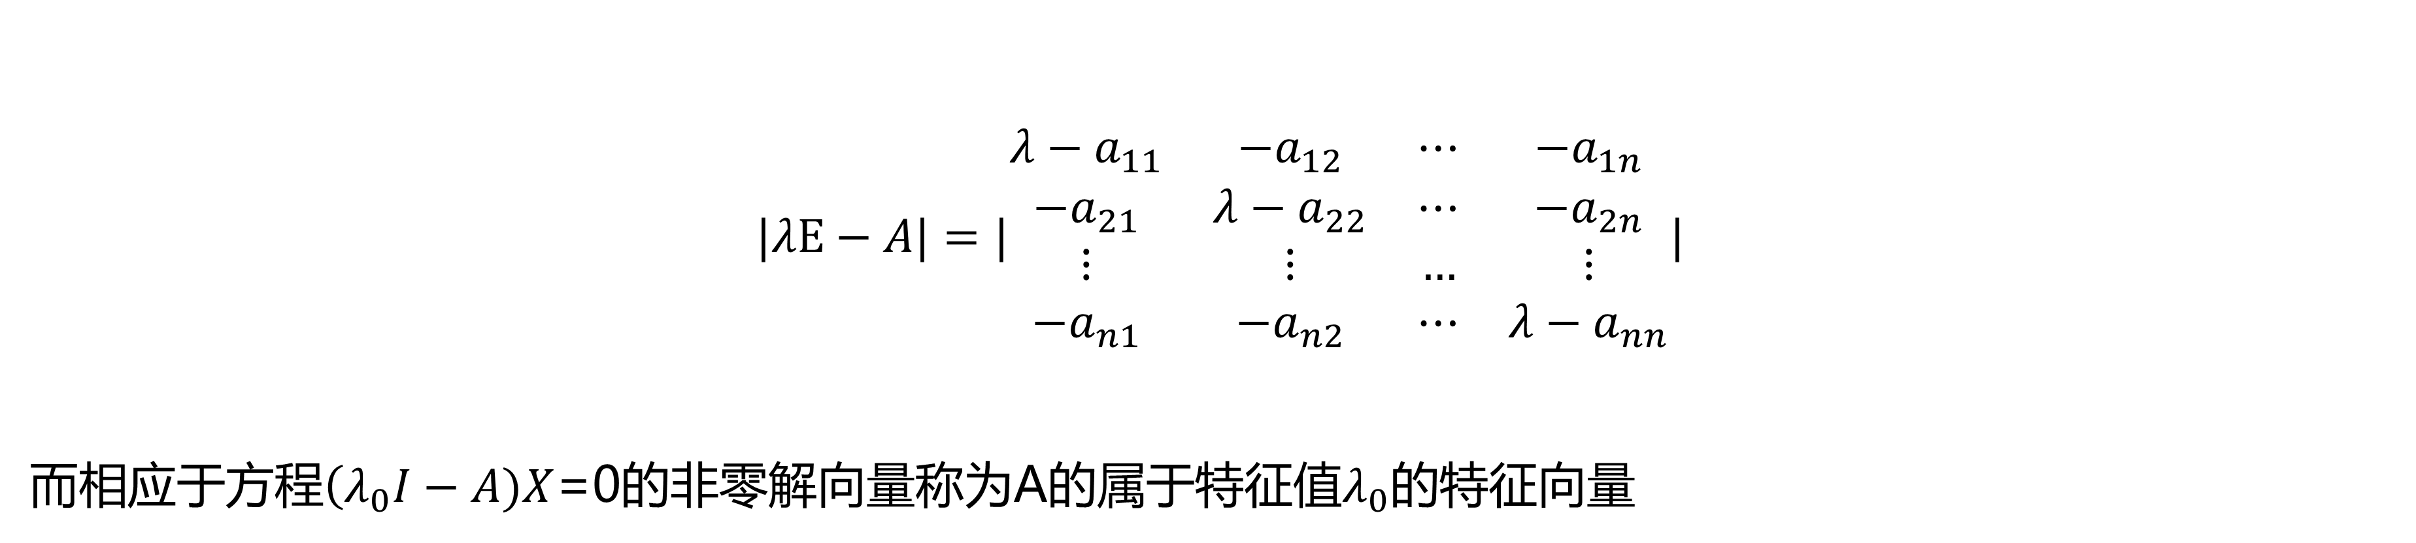
$$|λE−A|=|\begin{matrix}λ−a_{11} & −a_{12} & ⋯ & −a_{1n} \\ −a_{21} & λ−a_{22} & ⋯ & −a_{2n} \\ ⋮ & ⋮ & … & ⋮ \\ −a_{n1} & −a_{n2} & ⋯ & λ−a_{nn}\end{matrix}|$$
而相应于方程$\left(λ_{0}I−A)X\right.$=0的非零解向量称为A的属于特征值$λ_{0}$的特征向量

Slide 5
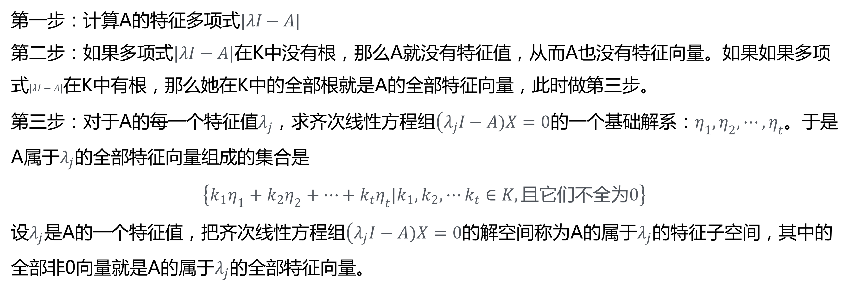
03
求解步骤
第一步：计算A的特征多项式$|λI−A|$
第二步：如果多项式$|λI−A|$在K中没有根，那么A就没有特征值，从而A也没有特征向量。如果如果多项式$|λI−A|$在K中有根，那么她在K中的全部根就是A的全部特征向量，此时做第三步。
第三步：对于A的每一个特征值$λ_{j}$，求齐次线性方程组$\left(λ_{j}I−A)X=0\right.$的一个基础解系：$η_{1},η_{2},⋯,η_{t}$。于是A属于$λ_{j}$的全部特征向量组成的集合是
$$\left\{k_{1}η_{1}+k_{2}η_{2}+⋯+k_{t}η_{t}|k_{1},k_{2},⋯k_{t}∈K,且它们不全为0\right\}$$
设$λ_{j}$是A的一个特征值，把齐次线性方程组$\left(λ_{j}I−A)X=0\right.$的解空间称为A的属于$λ_{j}$的特征子空间，其中的全部非0向量就是A的属于$λ_{j}$的全部特征向量。

Slide 6
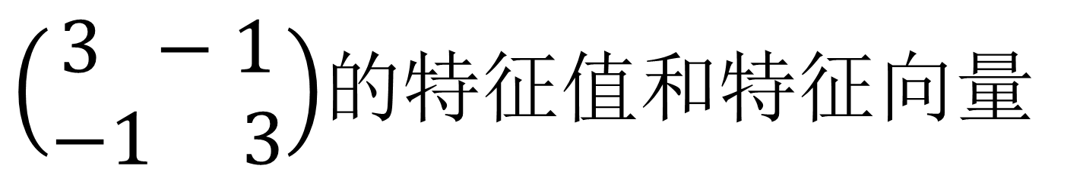
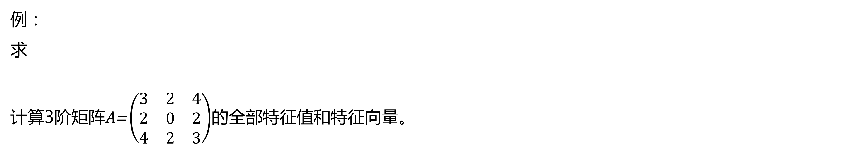
例：
求
计算3阶矩阵$A\text{=}\left(\begin{matrix}3 & 2 & 4 \\ 2 & 0 & 2 \\ 4 & 2 & 3\end{matrix}\right)$的全部特征值和特征向量。
$\left(\begin{aligned}3 −1 \\ −1 3\end{aligned}\right)$的特征值和特征向量

Slide 7
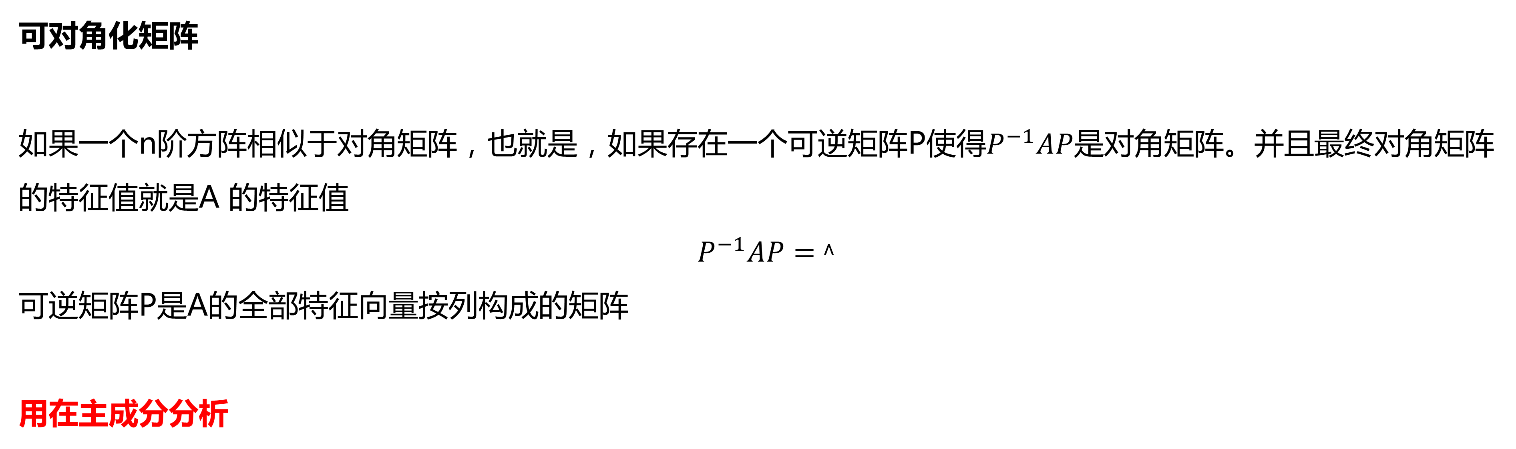
可对角化矩阵
如果一个n阶方阵相似于对角矩阵，也就是，如果存在一个可逆矩阵P使得$P^{−1}AP$是对角矩阵。并且最终对角矩阵的特征值就是A 的特征值
$$P^{−1}AP=ᶺ$$
可逆矩阵P是A的全部特征向量按列构成的矩阵
用在主成分分析

Slide 8
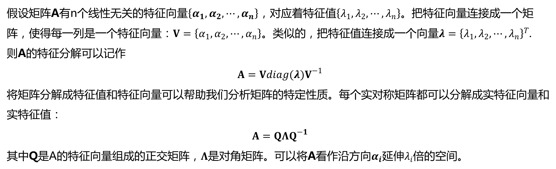
03
特征值分解
假设矩阵A有n个线性无关的特征向量$\left\{α_{1},α_{2},⋯,α_{n}\right\}$，对应着特征值$\left\{λ_{1},λ_{2},⋯,λ_{n}\right\}$。把特征向量连接成一个矩阵，使得每一列是一个特征向量：$V=\left\{α_{1},α_{2},⋯,α_{n}\right\}$。类似的，把特征值连接成一个向量$λ={\left\{λ_{1},λ_{2},⋯,λ_{n}\right\}}^{T}$.
则A的特征分解可以记作
$$A=Vdiag(λ)V^{−1}$$
将矩阵分解成特征值和特征向量可以帮助我们分析矩阵的特定性质。每个实对称矩阵都可以分解成实特征向量和实特征值：
$$A=QΛQ^{−1}$$
其中Q是A的特征向量组成的正交矩阵，$Λ$是对角矩阵。可以将A看作沿方向$α_{i}$延伸$λ_{i}$倍的空间。

Slide 9
特征值分解可以得到特征值与特征向量，特征值表示的是这个特征到底有多重要，而特征向量表示这个特征是什么。
特征值分解是主成分分析主要使用方法。
局限：
特征值分解是一个提取矩阵特征很不错的方法，但是它只是对方阵而言的，在现实的世界中，我们看到的大部分矩阵都不是方阵，比如说有N个学生，每个学生有M科成绩，这样形成的一个N * M的矩阵就总不是方阵

Slide 10
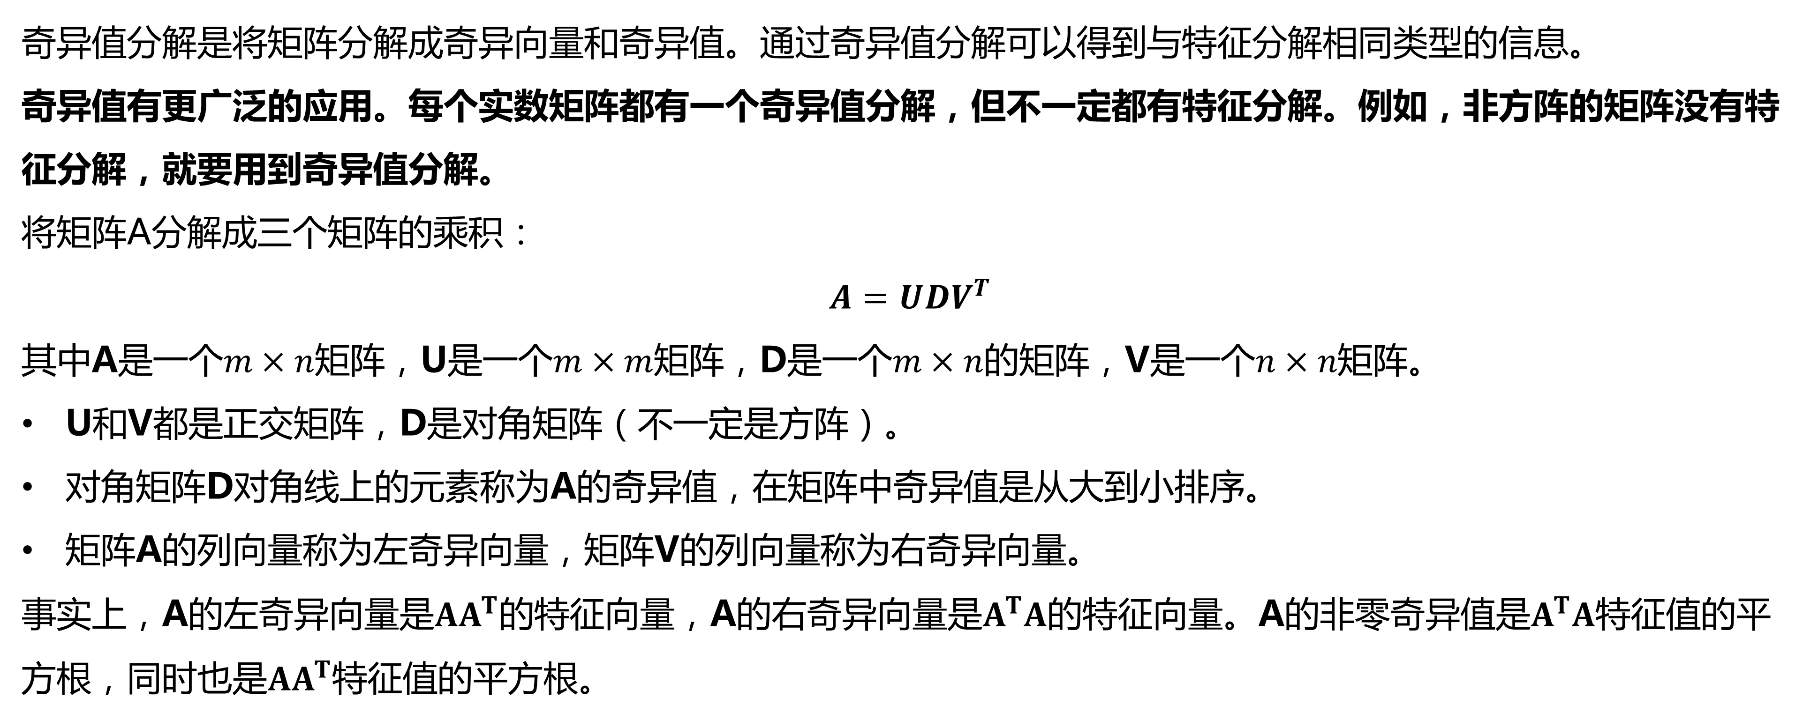
04
奇异值分解
奇异值分解是将矩阵分解成奇异向量和奇异值。通过奇异值分解可以得到与特征分解相同类型的信息。
奇异值有更广泛的应用。每个实数矩阵都有一个奇异值分解，但不一定都有特征分解。例如，非方阵的矩阵没有特征分解，就要用到奇异值分解。
将矩阵A分解成三个矩阵的乘积：
$$A=UDV^{T}$$
其中A是一个$m×n$矩阵，U是一个$m×m$矩阵，D是一个$m×n$的矩阵，V是一个$n×n$矩阵。
U和V都是正交矩阵，D是对角矩阵（不一定是方阵）。
对角矩阵D对角线上的元素称为A的奇异值，在矩阵中奇异值是从大到小排序。
矩阵A的列向量称为左奇异向量，矩阵V的列向量称为右奇异向量。
事实上，A的左奇异向量是$AA^{T}$的特征向量，A的右奇异向量是$A^{T}A$的特征向量。A的非零奇异值是$A^{T}A$特征值的平方根，同时也是$AA^{T}$特征值的平方根。

Slide 11
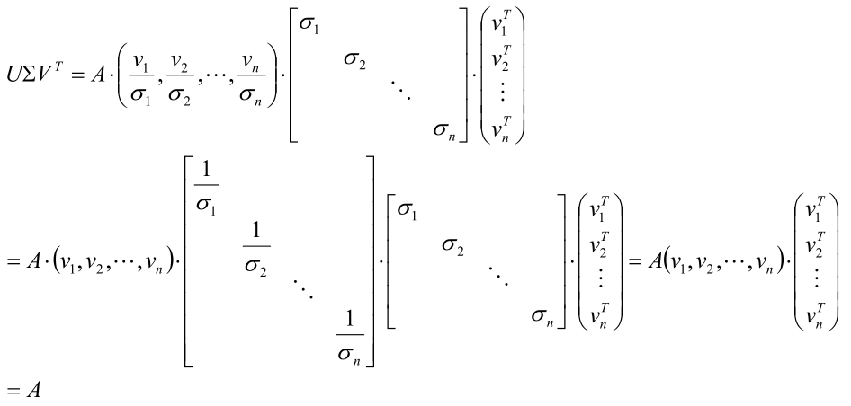
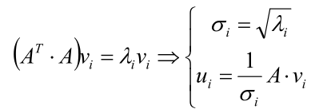
推导

Slide 12
应用：
1.LSA（隐性语义分析）
2.推荐系统
3.特征压缩（数据降维）
将一个比较复杂的矩阵用更小更简单的3个子矩阵相乘来表示，这3个小矩阵描述了大矩阵重要的特性。

Slide 13

$$V^{T}$$
A
=
*
*
U
D
n*n
m*n
m*m
m*n

Slide 14
推荐包括：基于物品的相似度和基于用户的相似度 基于物品：计算两个物品之间的相似度，来确定推荐物品。计算量随着物品的增加而增加。 基于用户：计算用户的相似度，确定推荐物品。计算量随着用户增加而增加。 对于推荐系统，用户数量远大于物品数量，因此一般选择基于物品的推荐算法。

Slide 15
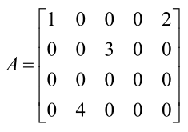
例：求A 的SVD 分解，并验证$U^{T}U=I,$ $V^{T}V=I$是否成立
（编码）用两种方法求：1.求特征值，特征向量
2.直接求svd

Slide 16
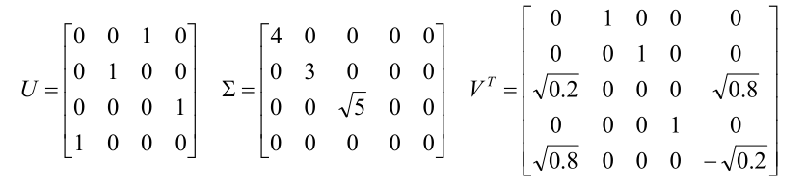
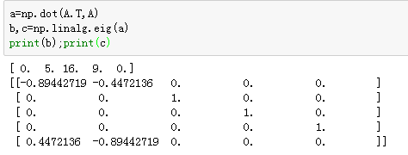
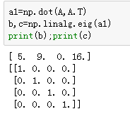
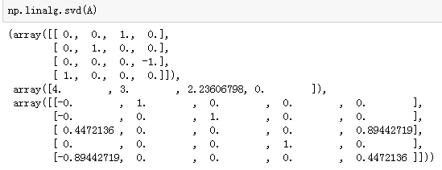

Slide 17
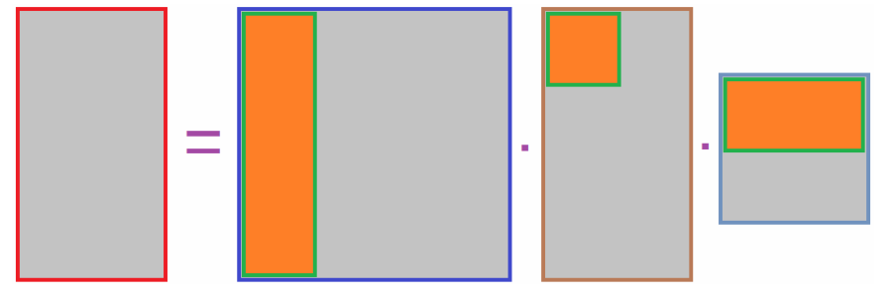
实际中，往往只保留D前k个较大的数

Slide 18



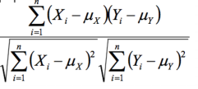
文本相似度算法
基于词向量：
欧几里得距离
余弦相似度
皮尔逊相关系数

Slide 19
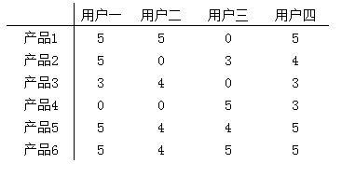
举例
四个人对6种产品进行了评价
1.找出用户之间的相似度及物品之间的相似度
2.对于新用户五，对6个产品的评分为(5,5,0,0,0,5).T,对其做出推荐

Slide 20
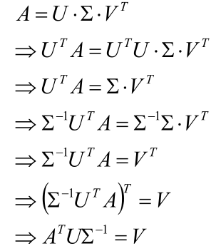

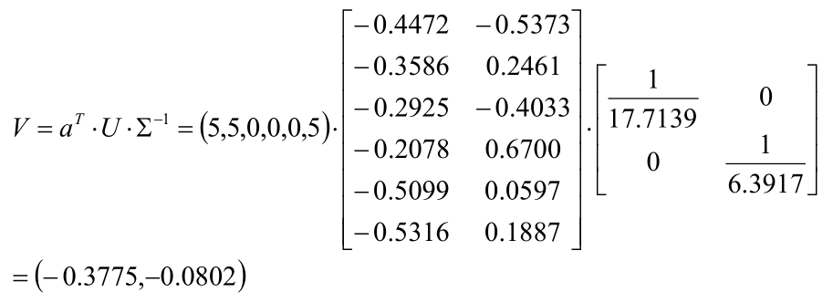
此时可以计算余弦相似度来做推荐

Slide 21
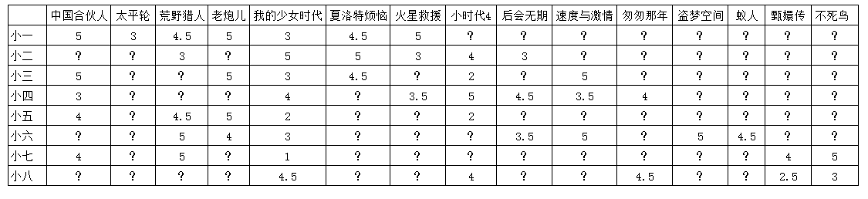
1.补齐？（预测值）
2.对任意一个用户做出推荐

Slide 22
p(u,i) =
基于物品
p(u,i) =
基于用户

Slide 23
1、加载测试数据集；
2、定义三种计算相似度的方法；
3、通过计算奇异值平方和的百分比来确定将数据降到多少维才合适，返回需要降到的维度；
4、在已经降维的数据中，基于SVD对用户未打分的物品进行评分预测，返回未打分物品的预测评分值；
5、产生前N个评分值高的物品，返回物品编号以及预测评分值。
用户的评分数据是稀疏矩阵，可以用SVD将数据映射到低维空间，然后计算低维空间中的item之间的相似度，对用户未评分的item进行评分预测，最后将预测评分高的item推荐给用户。

Slide 24



T H A N K S
感谢 观看

